Slide 1
Программист С
otus.ru

Slide 2


Меня хорошо видно
&& слышно?

Slide 3
Защита проекта
Тема: Поддержка NBMA в IP6GRE
Шумник Алексей
Инженер III категории
“S-Terra CSP”

Slide 4
План защиты
Цели проекта
Что планировалось
Используемые технологии
Что получилось
Схемы/архитектура
Выводы

Slide 5
Цели проекта
1. | Реализовать поддержку non-broadcast multiple access сети в IPv6 GRE
2. | Освоить взаимодействие с Linux через netlink сокет
3. | Освоить работу с neighbour table
4. | Освоить отладку модулей Linux

Slide 6
Что планировалось
1. | Создать патч с исправлениями багов в ip6_gre.c и ip6_tunnel.c
2. | Написать утилиту для добавления IPv6 записей в Neighbour table
3. | Протестировать решение

Slide 7
Используемые технологии
1. | Инструменты отладки (perf, iperf3, dmesg)
2. | Системы сборки (makefile)
3. | Inet, netlink, rtnetlink, ip, ipv6, if_arp, if_tunnel, ip6_tunnel

Slide 8

Что получилось
Получилось реализовать все, что было запланировано
Итоги проекта:
Патч для ip6_gre.c, ip6_tunnel.c
Утилита для добавления IPv6 записей в Neighbour table
Исходный код проекта:
https://github.com/ashumnik/OTUS_DZ/tree/main/project

Slide 9
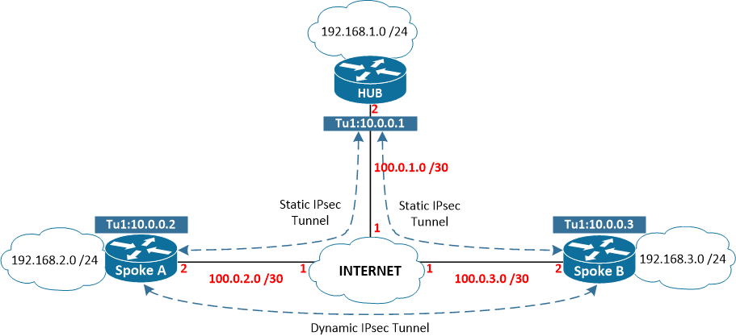
Применение решения в DMVPN

Slide 10
Выводы и планы по развитию
1. | Задача была выполнена!
2. | Продолжить отладку сетевых драйверов ip6_gre и ip6_tunnel
3.

Slide 11
Спасибо за внимание!

